Slide 1
Búsqueda Deportiva

Slide 2
Navegación
INICIO
JUGADORES
ENTRENADORES
AGENTES
CLUBES
MERCADO (BUSQUEDAS)
Slide de Promoción
Newsletter
Chat
Video (Promocional - Presentación)
Plataforma de Pago

Slide 3
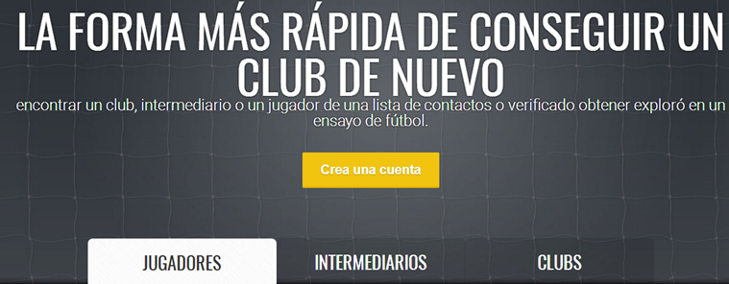
Inicio
Que es Búsqueda Deportiva?

Slide 4
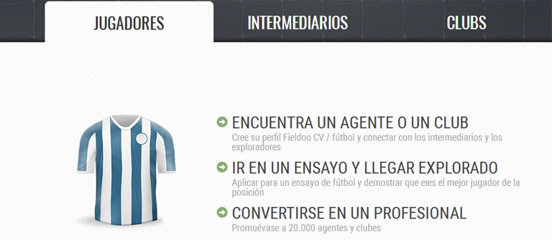
Jugadores

Slide 5
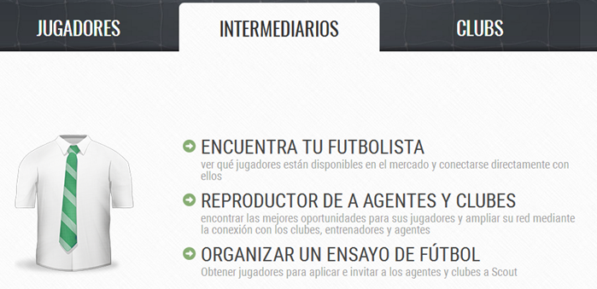
Agentes

Slide 6
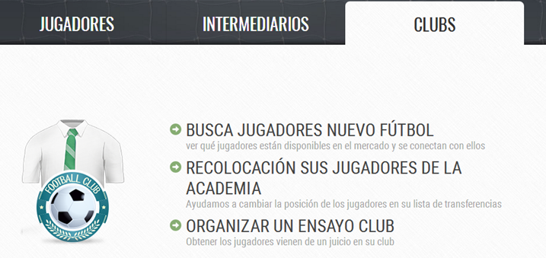
Clubs

Slide 7
Lista de Jugadores
Definir Filtros, Posiciones de juego, Contrato, Tipo de Jugador (Federado, Amateur, etc)

Slide 8
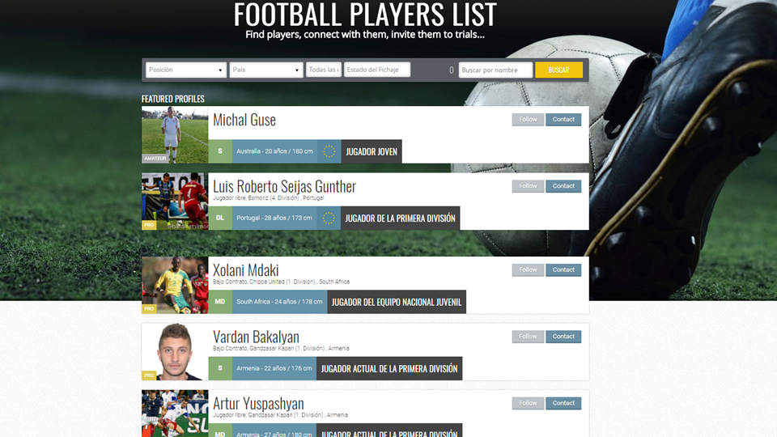

Slide 9
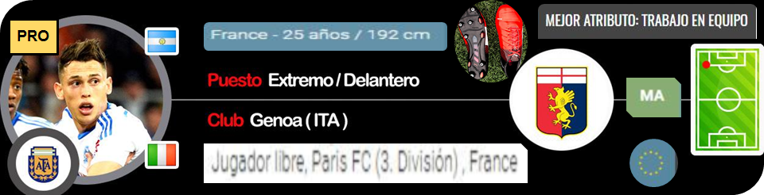
Listas de Jugadores
Perfil en Búsqueda

Slide 10
Lista de Jugadores
Edad
Portero
Central Derecho
Central Izquierdo
Lateral Derecho
Lateral Izquierdo
Mediocentro
Mediocentro Ofensivo
Mediocentro Defensivo
Medio Derecho
Medio Izquierdo
Extremo Derecho
Extremo Izquierdo
Delantero
Hasta 14
15 a 18
19 a 21
21 a 25
26 +
Libre
Prestado
Bajo Contrato
Amateur
Profesional

Slide 11
Listado de Agentes

Slide 12
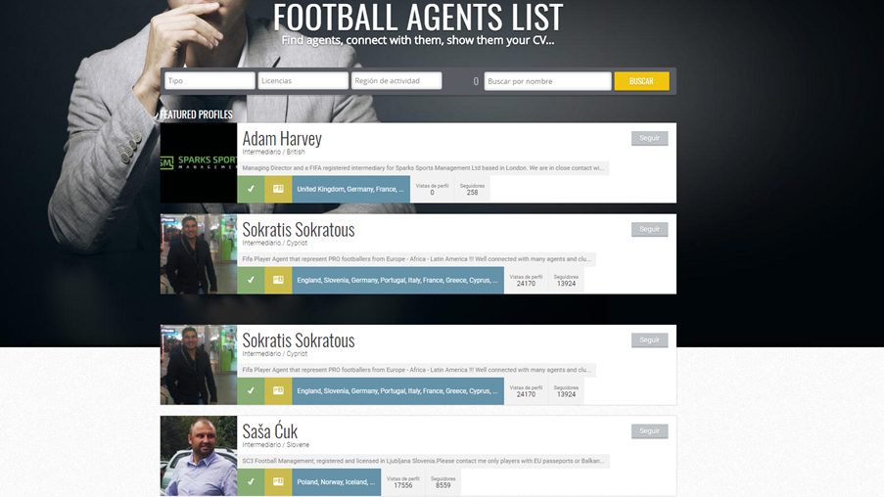

Slide 13
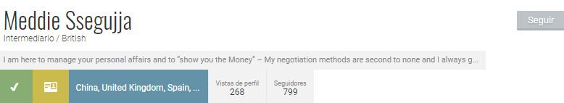
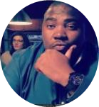


Listado de Agentes
Vista Perfil de Agentes

Slide 14
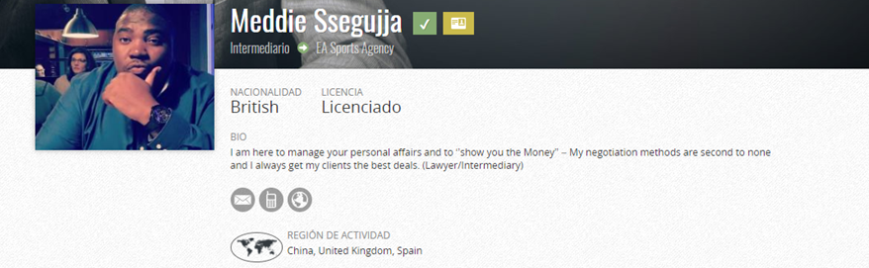
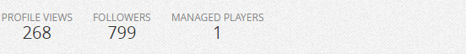

Perfil de Agente

Slide 15
Búsqueda de Agentes
Filtro de Agentes
Agencia
Intermediario
CazaTalento
Club
Escuela
Con Licencia
Sin Licencia

Slide 16
Lista de Busquedas
Oferta de jugadores / Entrenadores, busqueda de jugadores / Entrenadores, Pruebas

Slide 17
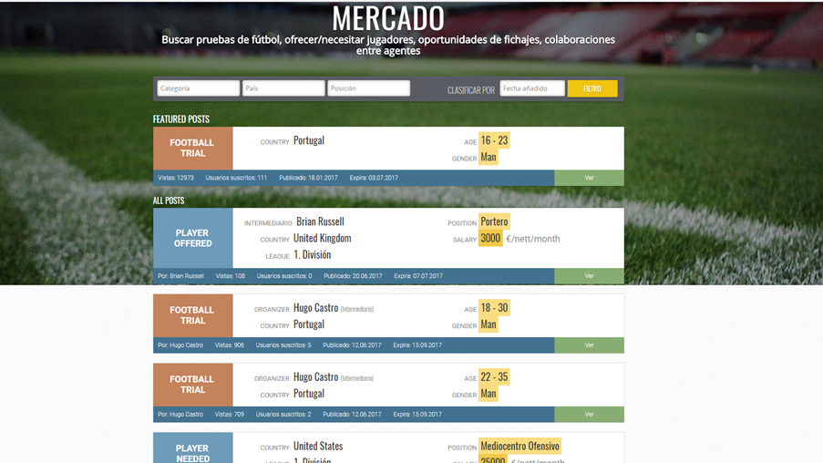

Slide 18
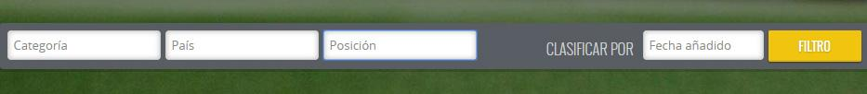
Búsqueda en Mercado
Filtro de Búsquedas
Todas
Para Jugadores
Para Agentes
Para Clubes
Pruebas
Oferta de Jugadores
Oferta de Entrenadores
Búsqueda Entrenadores
Búsqueda de Jugadores
Más vistos
Más Recientes
Finalización

